Slide 1
Любите читать!
Литературные роды
(эпос, лирика, драма).

Slide 3
Различия эпоса и лирики
Литературный род | Эпос | Лирика
Какую роль играет художественное слово | изображение событий и людей | выражение чувств, переживаний, отношения автора к чему-нибудь, кому-нибудь
Герой | он, она, они | я
Жанры | рассказ повесть роман эпопея эпическая поэма басня | стихотворение песня лирическая поэма

Slide 4
Задание: Заполните 3 колонку самостоятельно.

Slide 5
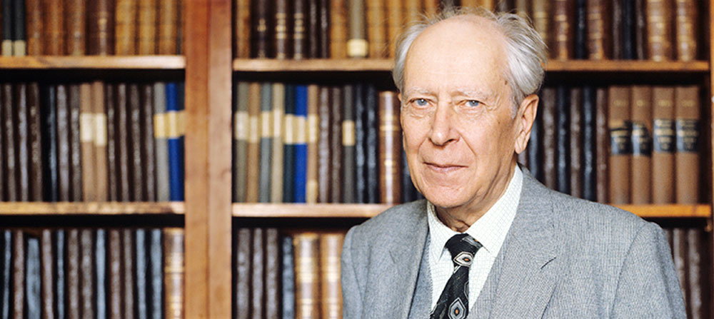
Каждый человек должен так же писать хорошо, как и говорить хорошо. Речь, письменная или устная, характеризует его в большей мере, чем даже его внешность или умение себя держать. В языке сказывается интеллигентность человека, его умение точно и правильно мыслить, его уважение к другим, его «опрятность» в широком смысле этого слова. Д.С.Лихачёв

Slide 6
Домашнее задание
1.Выразительное чтение былины «Святогор и Микула Селянинович».
2.Прочитать статью учебника «Былины», подготовить рассказ о художественном мире былин по плану в учебнике

